Slide 1
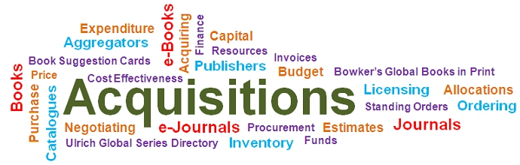
SELECTOR

Slide 2

Aperçu
Infrastructure
Workflows liés aux acquisitions
Purchase Requests

Slide 3
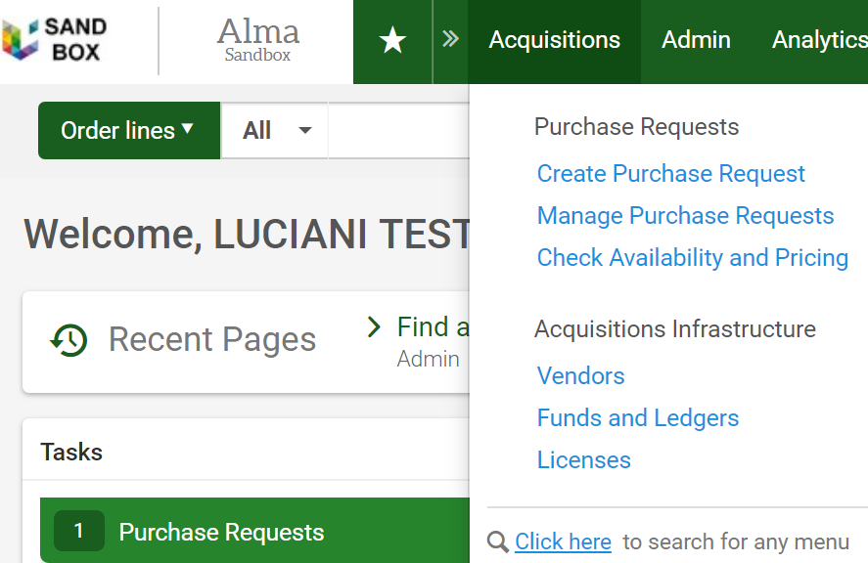
Aperçu
1
2
Selector
3
Notes:
Voici un aperçu des options disponibles dans le menu Alma pour quelqu’un qui n’aurait que le rôle « Selector ». Voici ceux qui vont être développés dans la suite et première partie de ce Power Point :
1- Via le menu Acquisitions :
Vendors, (Données relatives aux fournisseurs)
Funds and Ledgers, (Données relatives aux budgets)
Licenses. (Informations sur les licences enregistrées)
2. Via la zone de recherche :
« Order lines » soit les PO Line, lignes de commande ou les PO, bons de commande.
3. Via le menu Tasks :
Les purchase requests, les suggestions d’achat.

Slide 4

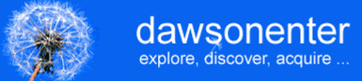

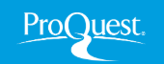

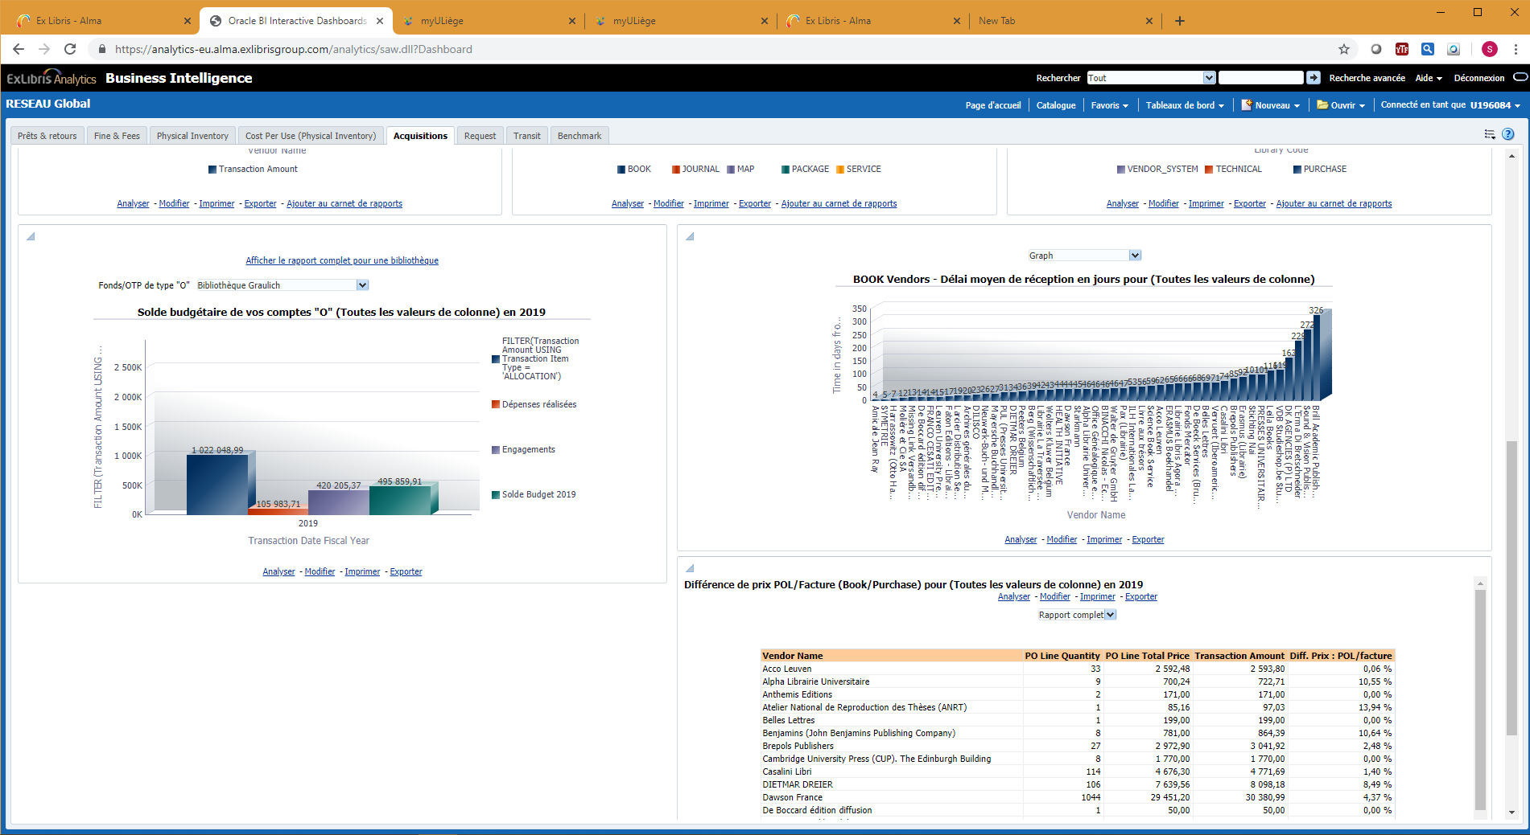

Aperçu de l’infrastructure
1- Vendors
2- Funds & Ledgers
3-Licenses

Slide 5
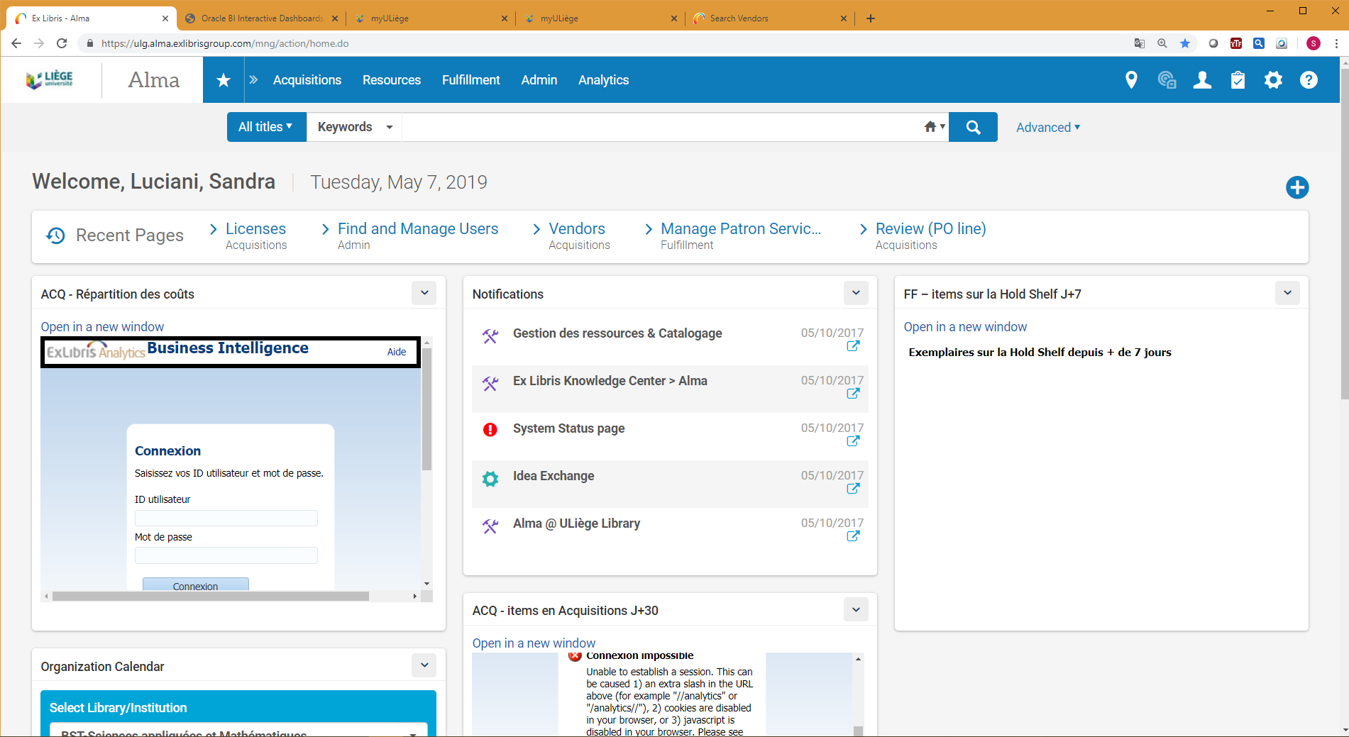

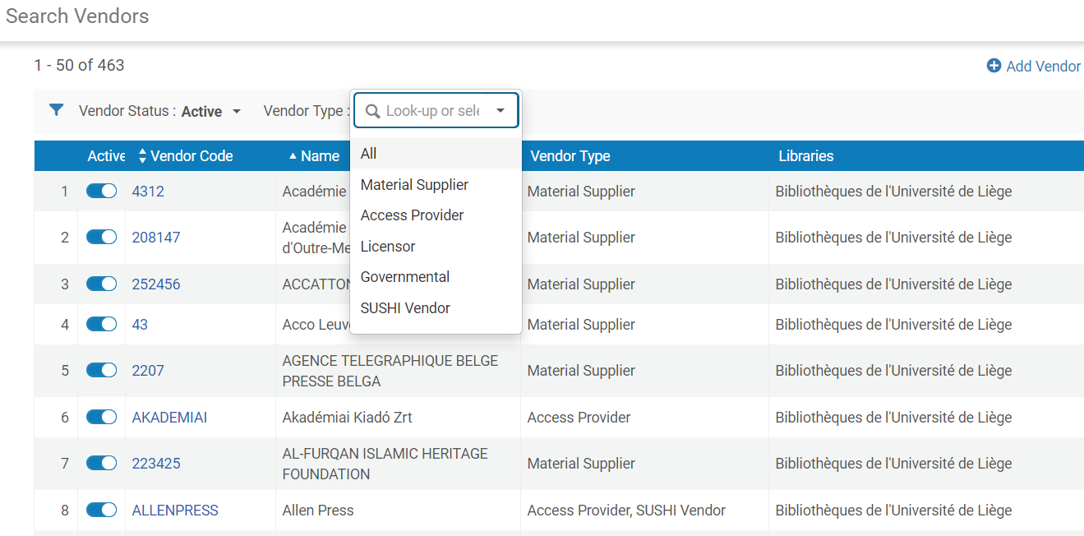
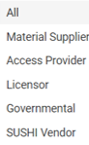
Vendors
Actuellement 752 vendors dont 463 actifs
Possibilité de filtrer sur le « vendor type »
Notes:
Le rôle Selector permet d’accéder à la base de données Vendors en consultation uniquement.
Cette présentation vous donnera un aperçu des informations relatives à nos fournisseurs visibles grâce à ce rôle.
Menu Acquisitions ->Acquisitions infrastructure -> Vendors
Seul le « Vendor Manager » peut créer, modifier ou supprimer un fournisseur.
Les secrétaires exécutives veilleront à la mise à jour de cette BD, en adéquation avec SAP.
La recherche d’un vendor peut se faire directement via la barre de recherche Alma sur le nom, le code (en principe le N° SAP attribué), la bibliothèque (mais les vendors ont été configurés pour toutes les bibliothèques de l’ULiège Library), l’interface Name (nom de la plate-forme propre à chaque fournisseur d’accès électroniques. Ex.: Dawsonera fourni les accès pour le fournisseur Dawson France) ou éventuellement le nom du compte SUSHI du fournisseur/éditeur/access provider.
Vendor Type :
Material supplier : Fournisseurs pour ouvrages, périodiques papier ou électroniques, abonnements…
Access provider : Fournisseurs d'accès aux ressources électroniques
Licensor : Fournisseurs e-ressources avec licence (gérée dans Alma)
SUSHI Vendor : Fournisseurs pour lesquels nous pouvons récolter les statistiques d’utilisation via SUSHI
Une même ressource souscrite peut avoir un Material supplier et un Access Provider différent.
Ex.: Actuellement, les abonnements Wiley ont EBSCO en Material supplier (facturation par Ebsco) et Wiley en Access provider car l'accès est fourni par Wiley, sur la plate-forme de Wiley.

Slide 6

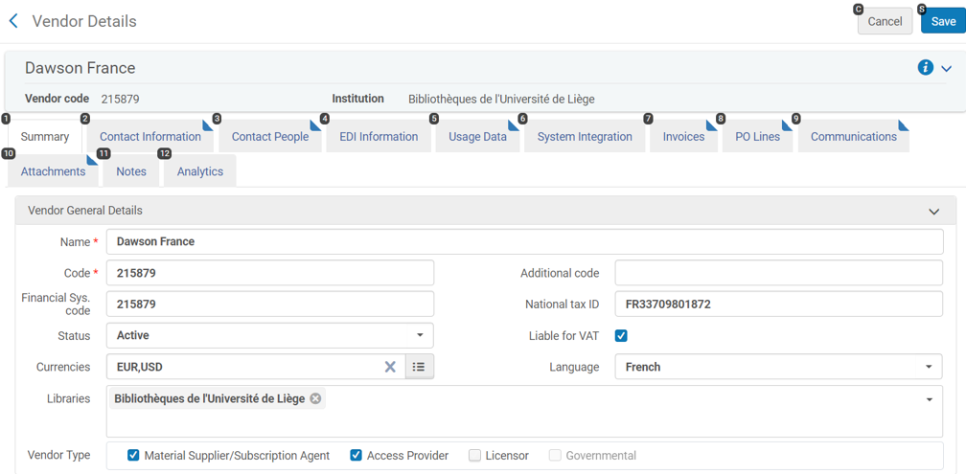
Vendors
N° SAP
N°TVA
Notes:
Les fournisseurs proviennent essentiellement de la BD d’Aleph.
Ont été activés uniquement les fournisseurs actifs dans SAP depuis 2013.
Pour chaque fournisseur, vous trouverez les infos d’ordre général (N° TVA, Devise, langue paramétrée).

Slide 7
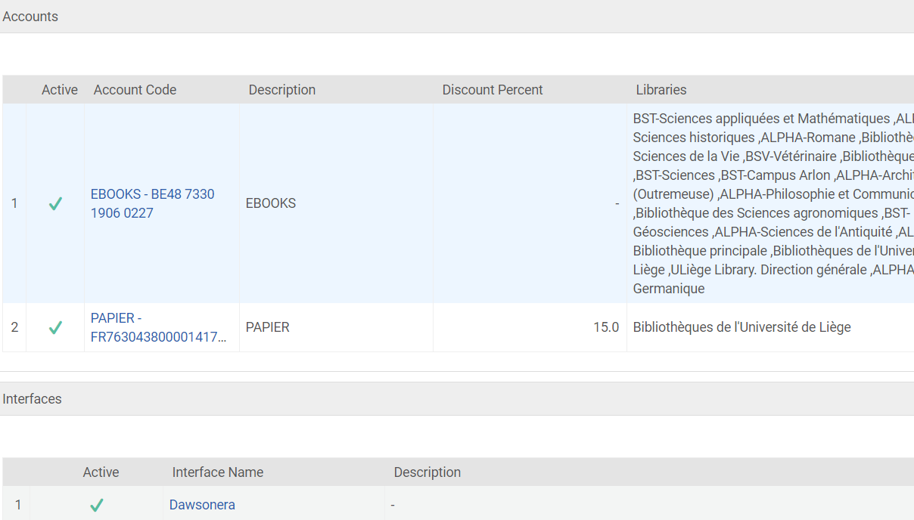
Vendors
Notes:
Et suivant le type de vendor, d’autres informations telles que pour le :
« Material supplier », dans la partie « Accounts », de type financier et commercial (Numéro de compte bancaire, remise accordée généralement par ce fournisseur, mais aussi les règles paramétrées sur les délais de livraison et réclamations attendues pour ce fournisseur…)
Sachez toutefois que ces données sont modifiables au moment de la création de chacune des lignes de commande.
« Access provider » , dans la partie « Interfaces » :
le nom de l’interface qui sert au niveau des accès aux services qui gèrent les ressources électroniques,
Les contacts
Les informations administratives : URL et supports et les informations d’accès : Adresse IP, la méthode d'autorisation. (certificat, Adresse IP, Adresse IP + mot de passe,…) et des informations de statistiques (méthode de livraison, fréquence…)
Les formats dans lesquels les statistiques sont disponibles (HTML, Excel, PDF, CSV, ASCII, autres); plusieurs formats ont pu être sélectionnés.
L'emplacement en ligne où les statistiques sont accessibles, comme un chemin d'URL ou un fichier.
Inventaire : Liste des collections électroniques associées à l'interface.
Les notes relatives à l'interface de fournisseur.

Slide 8
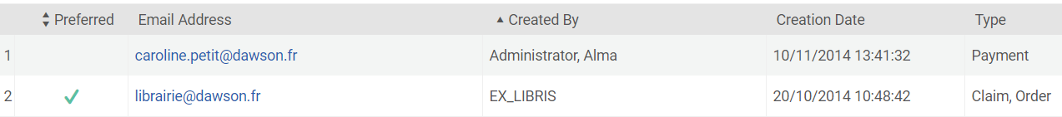
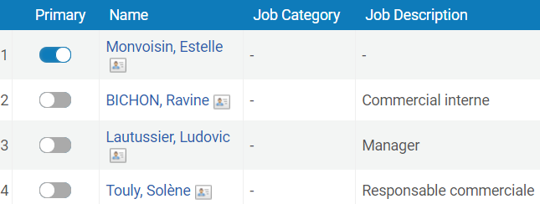
Vendors
1
2
1
Informations relatives aux adresses postale, email, web et téléphone du fournisseur.
L’adresse cochée est l’adresse prioritaire.
2
Carte de visite des contacts chez le fournisseur
Notes:
Plusieurs entrées peuvent être fournies pour chaque méthode de contact, avec une indication sur la nature ou la destination (commande, livraison ou de facturation).
Le type de contact est différent suivant le mode :
Par courrier postal, les champs suivants sont disponibles : Billing, Claim, Order, Payment, Returns, et Shipping
Par téléphone : Claim fax, Claim phone, Order fax, Order phone, Payment fax, Payment phone, Returns fax, Returns phone
Par e-mail : Claim, Order, Payment, Queries, Returns
Plusieurs types ont pu être sélectionnés par adresse, numéro de téléphone ou adresse e-mail.

Slide 9

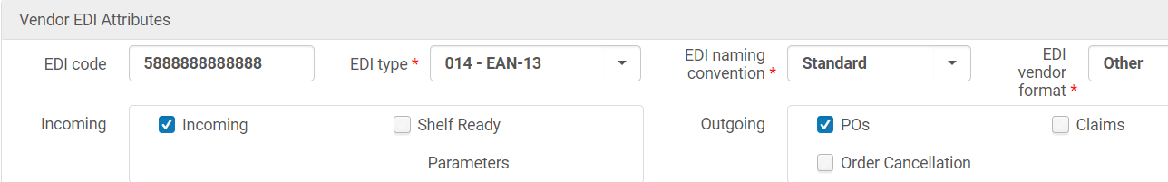
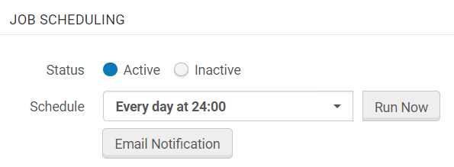
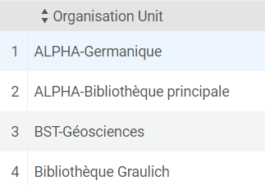
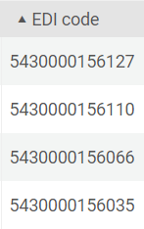
Vendors
EDI Information
Notes:
Dans l' EDI (Electronic Data Interchange) information, nous retrouvons toutes les données qui permettront d’envoyer nos BC mais aussi de recevoir les factures du fournisseur par voie électronique à condition que notre interlocuteur supporte également ce système…
Il faut impérativement que le fournisseur possède un numéro de système attribué par EDI.
En quoi cela consiste-t-il ?
Les bons de commande : Lorsque la commande est terminée et envoyée par l'acquéreur, elle est exportée au format EDIFACT sur le serveur FTP du fournisseur, prête à être directement intégrée dans son propre système de gestion des commandes.
Les factures : lorsque des factures sont placées dans un emplacement FTP par le fournisseur EDI, Alma peut automatiquement charger et analyser les factures.
Les fichiers EDI qui sont créés pour les commandes et/ou factures sont basées sur les normes internationales pour la transmission de l'EDI.
A l’heure actuelle, la communication EDI fonctionne avec plusieurs de nos fournisseurs d’ouvrages (Dawson, Starkmann, Mayersche Buchhandlung, et Casalini).

Slide 10
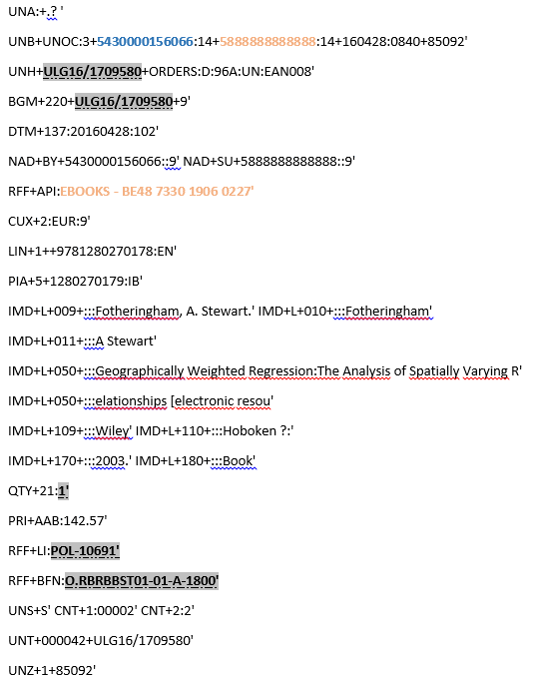
Vendors (Exemple d’une commande EDI)
Notre code EDI (1/bib)
Le code EDI du fournisseur
BC SAP
Fournisseur
Désignation de
l’article commandé
Quantité
Ligne de commande (POL)
Fonds / OTP

Slide 11
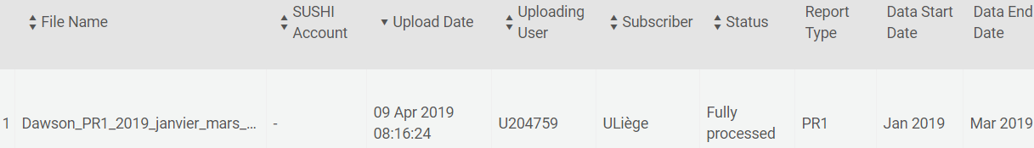
Vendors
Usage Data : relatif aux statistiques d’utilisation des ressources électroniques
Soit via les comptes SUSHI qui permettent à Alma de récupérer automatiquement les rapports COUNTER des fournisseurs. (un compte par type de rapport)
Soit en téléchargeant manuellement les statistiques (mail, sur la plate-forme de l’éditeur…)
Ces données sont exploitables via Analytics et
sont disponibles sur les dashboard des eRessources.
Notes:
Pour plus d’informations sur les différents rapports statistiques :
https://www.projectcounter.org/code-of-practice-sections/usage-reports/

Slide 12
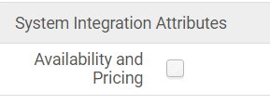
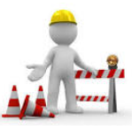
Vendors
System Integration
Notes:
Système d’intégration permettant, si il est coché, de vérifier sur la plate-forme du fournisseur la disponibilité et le prix de la documentation souhaitée.
Uniquement disponible chez le fournisseur Proquest via leur plate-forme Oasis. (avril 2019)

Slide 13
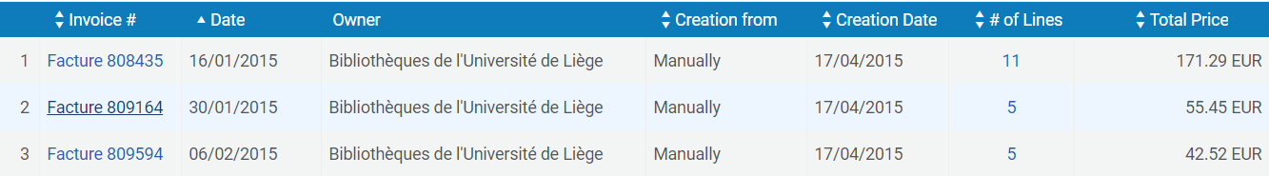
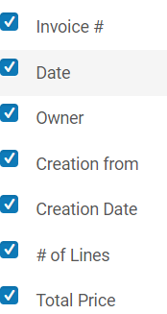
Vendors
! Pas d’accès si selector only
Invoices : Historique des factures liées au fournisseur
Infos disponibles :

Slide 14
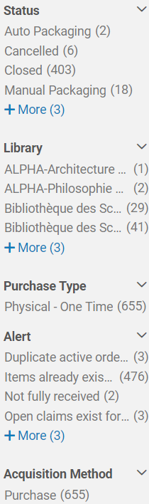
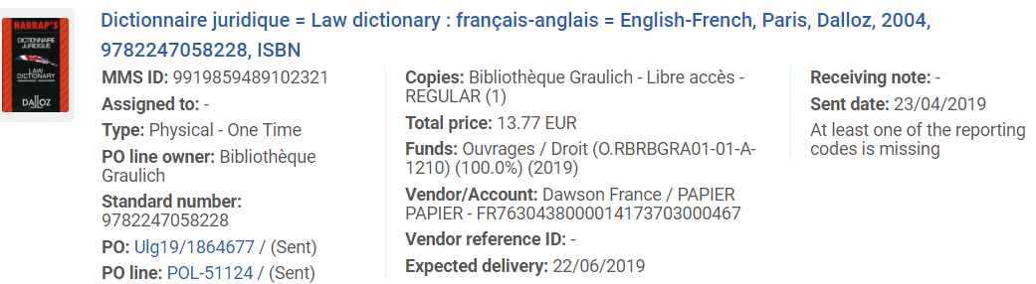
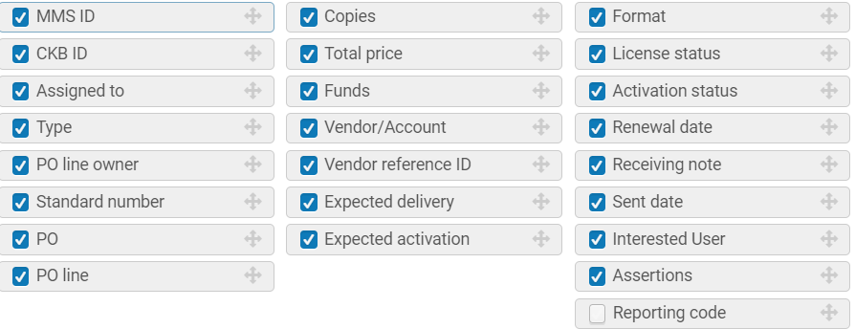
Vendors
! Pas d’accès si selector only
PO Lines : Historique des lignes de commande liées au fournisseur
Infos disponibles :
Notes:
Filtres possibles :
Statut de la ligne de commande (cancelled, closed, in review, sent, manual packaging)
Bibliothèque
Type de commande (Ouvrage, ebook,…)
Alerte (Ex. : informations manquantes)
Méthode d’acquisition (Purchase, purchase at vendor system, gift, technical…)

Slide 15
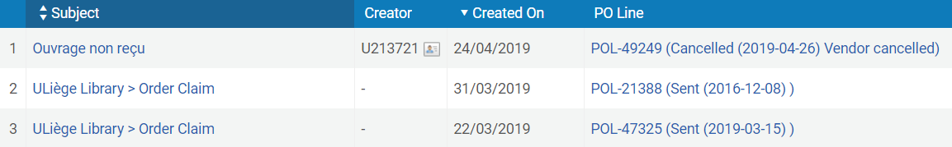
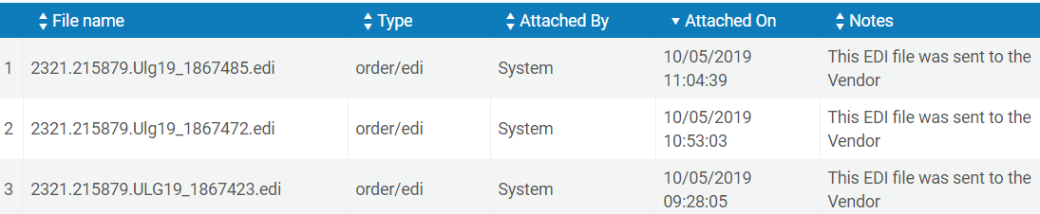
Vendors
Communications
Annexes
Notes:
Les communications avec le fournisseur peuvent être envoyées par email via Alma.
Toutes les réponses ou communications avec un fournisseur faites hors Alma (e-mail, conversations téléphoniques), ont pu également être ajoutées manuellement dans cet onglet. Les pièces jointes associées à toute communication peuvent aussi être enregistrées et affichées à cet endroit.
Au niveau des réclamations (Order claim), un e-mail est automatiquement envoyé au fournisseur si les deux conditions suivantes sont remplies :
1-La clé de paramètre autoclaim est réglé sur Y (oui ),
2-Un jour s’est écoulé depuis le ERD (date de réception prévue)

Slide 16
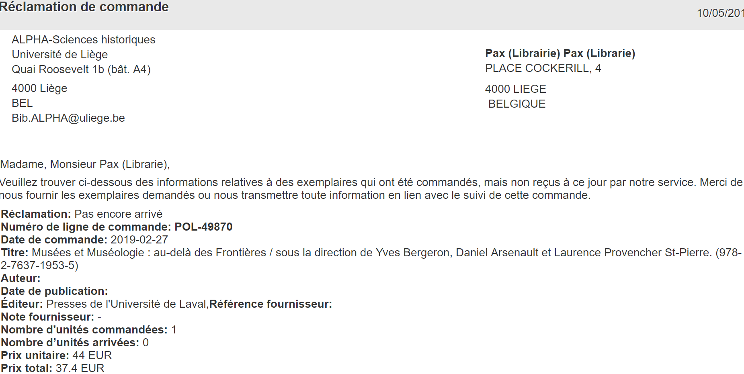
Vendors
Annexes -
Exemple d’une lettre de réclamation :
Notes:
Les fichiers EDI envoyés ou reçus du fournisseur, ainsi que les pièces jointes provenant des communications avec le fournisseur, apparaissent automatiquement dans cet onglet.
Le bouton «Download» permet de télécharger l’annexe.
Il s’agit des commandes envoyées, des lettres de réclamation et des fichiers EDI.

Slide 17
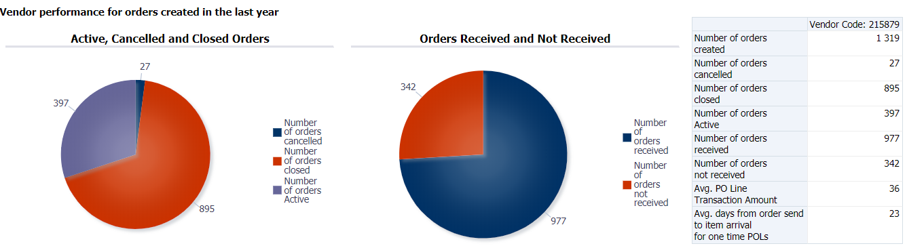
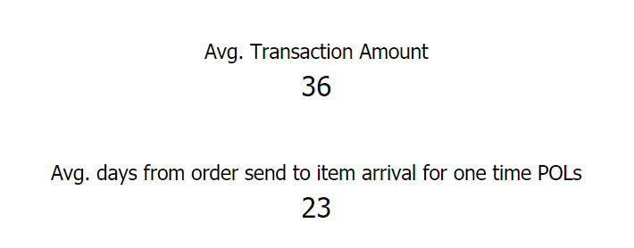
Vendors
Analytics : Informations d'analyse et de performance sur le fournisseur
Notes:
Performances par fournisseur pour les commandes créées au cours de l'exercice précédent.

Slide 18

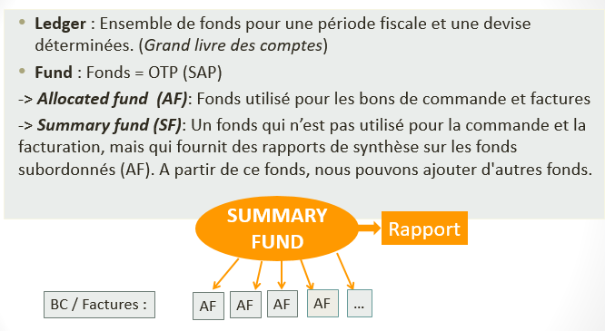
Funds & Ledgers
Informations générales
Notes:
Acquisitions ->Acquisitions infrastructure -> Funds and ledgers
Seuls les « Fund Manager » et « Ledger Manager » peuvent créer, modifier ou supprimer un ledger ou un fonds.
Les secrétaires exécutives veilleront à la correspondance avec SAP.

Slide 19
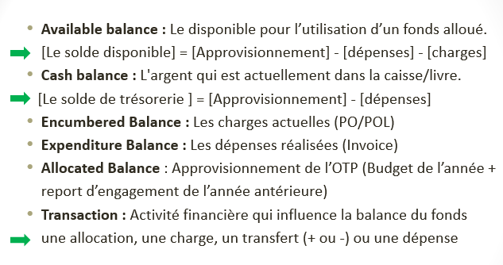
Funds & Ledgers
Informations générales

Slide 20
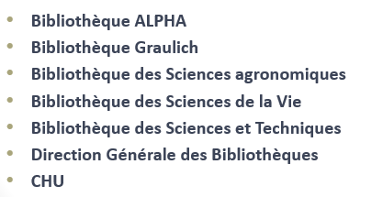
Funds & Ledgers
7 LEDGERS / Grands Livres (par année fiscale en €)

Slide 21
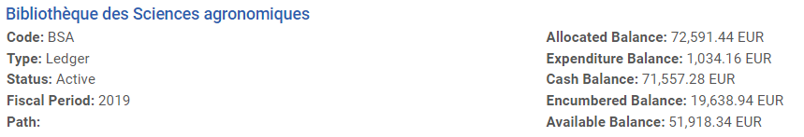
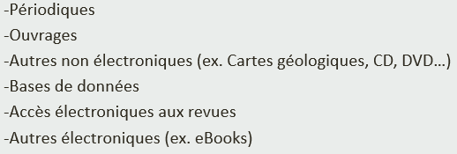
Funds & Ledgers
Exemple du Ledger BSA
7 LEDGERS = 177 fonds actifs (OTP de type « O », « P », « R » et « D ») utilisés à des fins d’acquisitions documentaires :
Notes:
Pour chaque ledger, on retrouve les informations suivantes :
Name : Nom du ledger
Code : Abréviation du nom du ledger
Status : Active / Inactive / Draft
Available balance : le disponible
Cash balance : le solde de trésorerie
Encumbered balance : les charges
Expenditure balance : les dépenses réalisées
Allocated balance : approvisionnement de l’année (budget) et report d’engagement des années antérieures.
Remarque : un Funds actif dans Alma n’est utilisable dans le workflow des acquisitions que si un montant lui a été alloué.

Slide 22
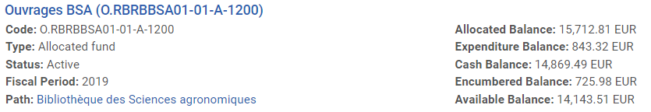


Funds & Ledgers
Exemple d’un fonds actif pour la BSA
Summary :
Accès aux données générales du fonds ainsi qu’à la vision du graphique du fonds (ou du ledger, ou du summary fonds) et aux règles d’utilisation liées au ledger
Transactions :
Accès aux opérations liées au fonds (approvisionnement, transfert, commandes, et factures)
Notes et attachments : Accès aux notes et annexes liées aux ledgers ou aux fonds
Notes:
Filtres possibles sur :
Status – Le statut du fonds ou du ledger : Active, Inactive, or Draft
Type – Le type de fonds ou ledger : Allocated fund, Ledger, or Summary fund
Fiscal Period – La période fiscale du fonds ou du ledger
Ledger – Le nom du ledger
Library – La bibliothèque pour laquelle le fonds est activé
Path = Dans quel Ledger et Summary fund, le fonds se trouve : Ledger (Bibliothèque des Sciences agronomiques)
Dans l’onglet « Summary » :
Nom et code de la bibliothèque concernée
« Available for » : Bibliothèques concernées par ce ledger
« Status » :
Active : Opérationnel
Inactive : Non opérationnel
Draft : configuré mais non encore opérationnel
« Currency » : Devise sélectionnée
« Fiscal period » et « Fiscal period dates » : Exercice auquel se rapporte ce Ledger.
Dans la partie inférieure de l’onglet « Summary », vous trouverez également les règles de paramétrage d’un ledger.
Rules :
Overencumbrance allowed : Indique si les fonds associés autorisent un surplus de charges (BC engagés) par rapport au solde de trésorerie (Cash balance)
3 possibilités :
- No : Non
- Yes : Alma vérifie la limite spécifiée dans le fonds. (Si rien est spécifié, la limite est de 0€, c’est à dire que oit le Yes fonctionnera comme un No.)
- No Limits : Les charges sont autorisées sans limite, aucun contrôle sur le fonds ne sera effectué.
Overencumbrance warning percent : Indique le pourcentage de charges supplémentaires autorisées avant avertissement.
Overencumbrance limit percent : Indique le pourcentage maximum de charges supplémentaires autorisées avant que le système ne bloque les commandes.
Encumbrances prior to fiscal period (days) : Indique le nombre de jours autorisés pour encoder des bons de commande après le dernier jour de la période fiscale déterminée par le ledger.
Fiscal period end expenditure grace period (days) : Indique le nombre de jours autorisés pour encoder des factures d’achat après le dernier jour de la période fiscale déterminée par le ledger.
Overexpenditure allowed : Indique si les fonds associés peuvent avoir un dépassement budgétaire. (Non, oui, sans limite)
Overexpenditure warning sum : Le montant excédentaire à partir duquel le système nous avertira.
Overexpenditure limit sum : Le montant excédentaire autorisé avant que le système ne bloque de nouvelles factures.
Expenditures prior to fiscal period (days) : Indique le nombre de jours autorisés pour encoder des factures d’achat avant la date de début de la période fiscale déterminée par le ledger.
************************
Les ledgers ont été paramétrés de sorte que les bons de commande et les factures puissent être encodés jusqu’au 30 janvier de l’année suivante.

Slide 23
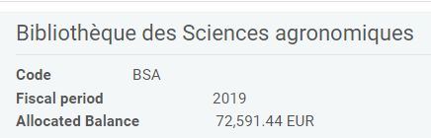
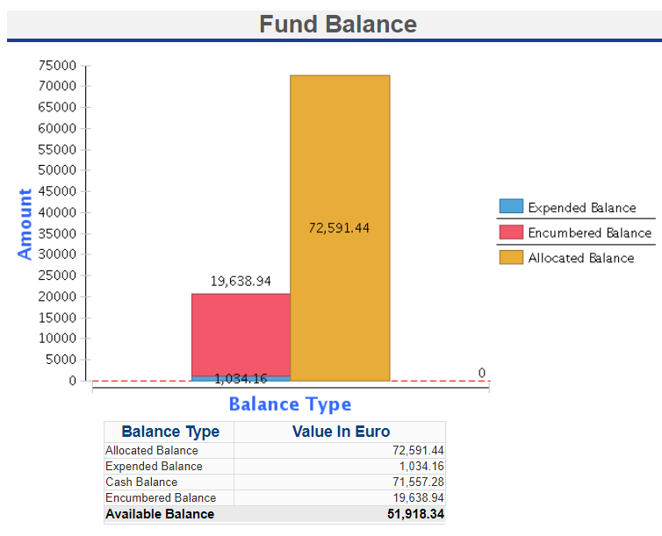
Funds & Ledgers
Balance du ledger BSA

Slide 24

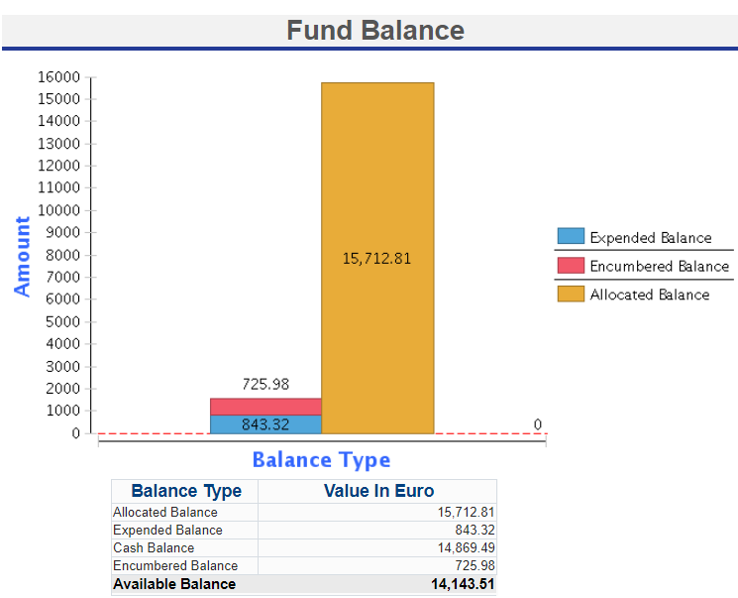
Funds & Ledgers
Balance d’un fonds du ledger BSA

Slide 25
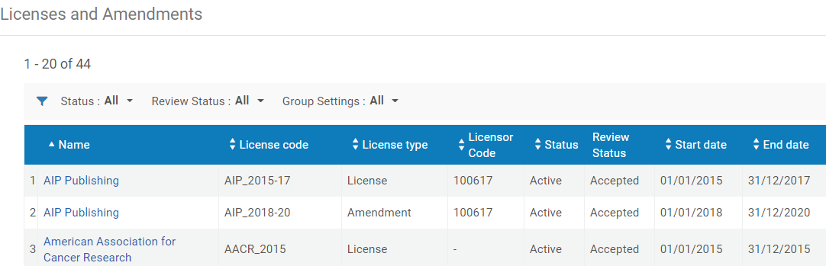
Licences
Accès aux licences enregistrées concernant nos ressources électroniques
Pour chacune des licences enregistrées , vous pourrez accéder aux infos suivantes :
Notes:
Statut peut être : Active, Deleted, Draft, Expired ou Retired
Review statut peut être : Pending, Accepted, Rejected ou In Review

Slide 26


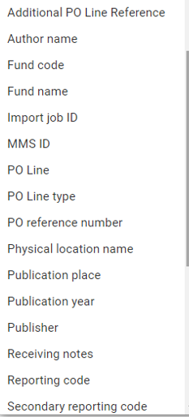
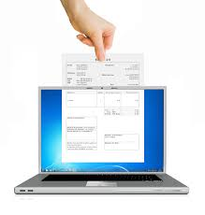

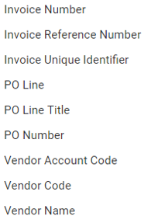
Workflows liés aux acquisitions
Purchase
Invoice
! Pas d’accès si selector only
Notes:
La recherche d’une facture peut porter sur les champs suivants :
Numéro de facture (Invoice Number)
Référence reprise sur la facture (Invoice Reference Number)
Numéro de facture attribué par ALMA (Invoice Unique Identifier)
Code fournisseur (Vendor Code)
Nom du fournisseur (Vendor Name)
Ligne de commande (PO Line)
Référence supplémentaire sur la ligne de commande (Additionnal Po Line reference)
Bon de commande (PO number)
Titre repris sur la ligne de commande (PO Line Title)
Tous les champs mentionnés ci-dessus (All)

Slide 27
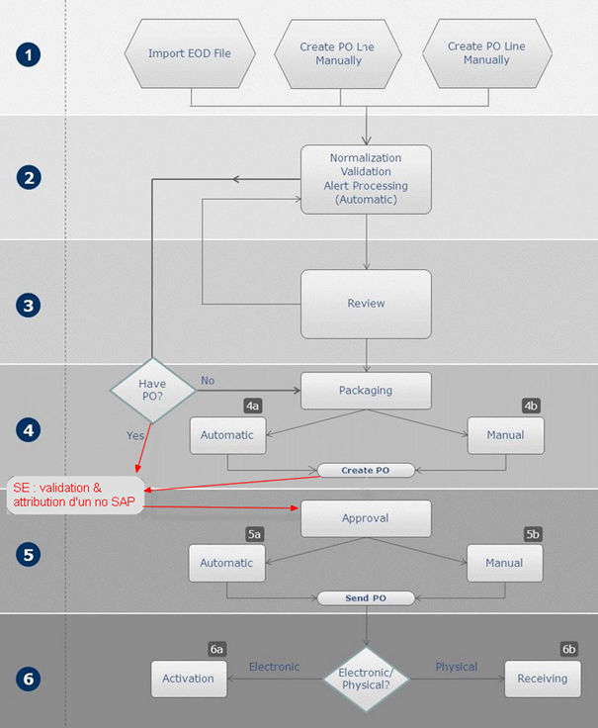
Workflow des achats : Purchase
Notes:
Schéma des acquisitions dans Alma.
0. Suggestion d’achat + décision de l’achat après vérification qu’il n’existe déjà pas de commande ou que le document n’a pas déjà été acquis par les Bibliothèques
On peut créer la PO line à partir :
d’une notice déjà existante dans la Institution Zone (IZ)
d’une notice de la Community Zone (e-ressources)
d’une notice importée depuis un catalogue externe
d’une notice créée via le Metadata Editor
d’une notice créée via le Create Purchase Request (voir plus loin) (→ notice obligatoirement à retravailler à la réception) = Méthode à privilégier
2. La ligne de commande est « validée » par un processus automatique. C’est-à-dire qu’Alma produira des alertes si certains champs ne sont pas remplis ou sont mal remplis.
3. Review : Révision éventuelle de la ligne de commande si des problèmes ont été détectés lors de l’étape précédente.
4. Packaging : Les PO lines sont regroupées en fonction du fournisseur, de la bibliothèque qui passe la commande, de la devise, de la « continuité » (One-time, continuous…), de la méthode d’acquisition et du budget (Fund), pour créer une PO (= bon de commande). Une procédure automatique existe mais ne sera pas appliquée à l’ULiège.
4’. La PO est envoyée à la secrétaire exécutive pour encodage dans SAP (via un fichier Excel en attendant l’interfaçage avec SAP). Le numéro de bon de commande provenant de SAP est ensuite encodé dans Alma.
5. Approbation automatique ou manuelle. Envoi des commandes par mail ou par EDI (Electronic data interchange = permet d’échanger des données directement d’Alma vers le système du fournisseur.
6. Réception (pour le « papier ») ou activation (pour l’électronique).

Slide 28


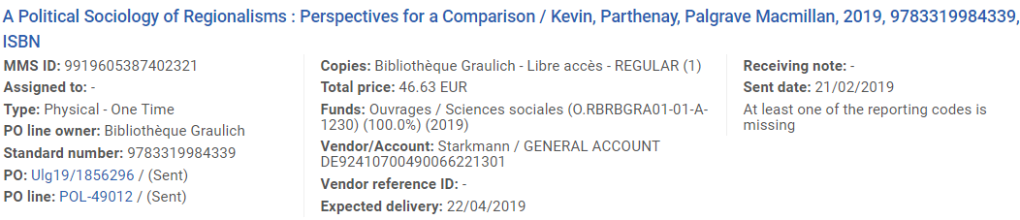
Purchase : PO et POL
= PO (Bon de commande ULiège)
= 8 PO Line max. (Ligne de commande)
Exemple :
Notes:
Une PO Line comporte toutes les informations nécessaires pour l’acquisition du document :
Un résumé des données bibliographiques
Le statut de la ligne de commande
L’identifiant de la notice bibliographique liée (MMS ID)
La personne à qui la PO line a été assignée
Le type de commande. Celui-ci est composé de deux informations, la première concernant le type de matériel (Print book, print journal, electronic book, electronic journal,…), la seconde concernant la périodicité de l’achat (one time = achat unique ; subscription = abonnement ; standing order = ordre permanent).
L’ISBN
Le numéro de PO (qui correspond au numéro de bon de commande SAP) et le numéro automatique de la ligne de commande, sous la forme POL-….
La bibliothèque, le prix, le budget, le fournisseur et la date supposée de réception
L’éventuelle note de réception
La date d’envoi de la commande au fournisseur
Elle comporte aussi des informations sur le statut de la commande : (ici Sent)
Voici la liste des statuts:
In Review : La PO line doit être révisée. Il manque des informations et elle n’a pas été envoyée au fournisseur.
Manual Packaging / Auto Packaging : La PO line est en attente de packaging.
Ready : La PO line a été « packagée », fait partie d’un PO et est en attente d’être envoyée au fournisseur.
Sent : La PO line a été envoyée au fournisseur. Le document n’a pas encore été réceptionné.
Closed : La PO line est clôturée.
Waiting for (manual) renewal : La PO line est en attente de renouvellement (pour les souscriptions) manuel ou automatique.
Waiting for Invoice : La PO line est prête à être reliée à une Invoice Line (Facturation).
Under Evaluation / Under evaluation (Renewal) : La PO line est en cours d’évaluation, en vue d’un renouvellement ou non : -> Signifie que la ressource est en cours d'évaluation (trials).
Deferred : La PO line est « mise en attente » pour un traitement ultérieur.
Cancelled : La PO line est annulée, elle n’est pas supprimée.

Slide 29
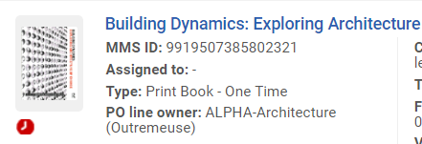
Purchase
Icônes particuliers sur POL
Le View de la POL : vous permettra d’accéder aux infos suivantes
Commande urgente
Commande avec restriction d’annulation
Notes:
Deux icônes spécifiques aux PO lines peuvent être visibles juste devant le titre de l’ouvrage :
Commande urgente : Si la case « Rush » a été cochée lors de la création de la PO line, stipulant ainsi qu’il s’agissait d’une commande urgente demandée au fournisseur, l’icône d’une horloge rouge apparait devant le titre de la PO line en question. Il s’agit uniquement d’une indication visuelle pour la personne qui traite les PO lines. Cela n’a aucun impact sur le workflow.
Commande avec restriction d’annulation : Si la case « Cancellation restriction » a été cochée lors de la création de la PO line, stipulant qu’il s’agissait d’une commande pour laquelle l’annulation n’est pas prévue, l’icône « interdiction » apparait devant le titre de la PO line en question. Si l’on clique sur le « Cancel » correspondant à cette PO line, une fenêtre s’ouvre, demandant la confirmation (ou non) de l’annulation. La « Cancellation restriction note » qui a éventuellement été ajoutée lors de la création de la PO line s’affiche également.
Cette option est notamment utilisée dans le cas de renouvellements de holdings dans le cadre de big deals.
En cliquant sur view, vous accéderez aux dix onglets qui vont être détaillés ci-après.

Slide 30
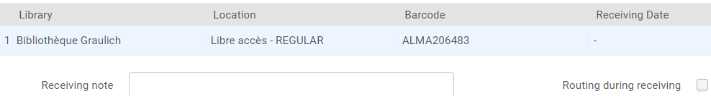
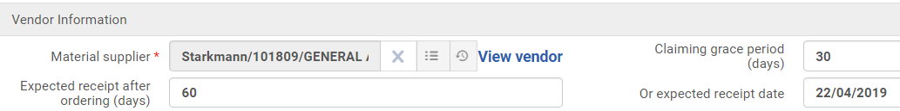
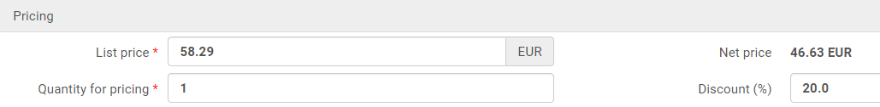
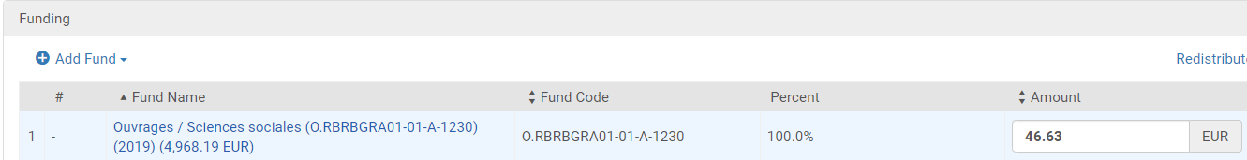
Purchase
POL - Summary
1
2
3
4
Notes:
Onglet « Summary »
1. Permet de voir l’item (ou les items) lié à la PO line, avec la bibliothèque, la localisation, le code-barres et la date de réception éventuelle.
Juste en dessous, on peut voir la note de réception.
2. Permet de voir le fournisseur ainsi que la date de réception attendue et le nombre de jours avant l’envoi par Alma d’un mail de rappel au fournisseur en cas de retard dans la fourniture.
3. Permet de voir le prix, la quantité d’exemplaires commandés et la remise (Discount).
4. Permet de voir le budget/l’OTP utilisé.

Slide 31

Purchase
POL - Summary
5
Notes:
5. Permet de visualiser, entre autre, la méthode d’acquisition qui peut être :
- Purchase : Achat « normal », la commande a été envoyée au fournisseur via Alma.
- Purchase at vendor system : La commande a été envoyée en dehors d’Alma et crée pour régularisation.
- Technical : PO line « technique », utilisée dans certains cas particuliers. La commande n’a pas été envoyée au fournisseur via Alma.
- Gift : Don.
- Exchange : Echange.
- Depository : Dépôt.

Slide 32
Purchase
Description :
Reprend des données bibliographiques. Ces données ont pu être changées manuellement, sans impact sur la notice bibliographique en elle-même.
Alerts :
Reprend les alertes générées par le système.
Invoice Lines :
Reprend les lignes de facturation relatives à la PO Line.
Associated PO Lines :
Reprend les autres POL existantes pour ce titre.
Communications :
Reprend la liste des mails envoyés au fournisseur via la PO line.

Slide 33

Purchase
Interested Users :
Reprend la liste des personnes intéressées par l’acquisition du document
History :
Reprend les changements opérés sur la PO line
Notes :
Reprend les notes ajoutées manuellement à la PO line
Attachments :
Reprend les fichiers joints manuellement à la PO line

Slide 34


Purchase
PO Line Search

Slide 35


Workflow des achats : Invoicing
6 étapes prévues par ALMA -> 4 pour ULiège
Création
(Validation)
Révision
(Approbation)
Paiement (SAP)
Clôture
Notes:
Le workflow facturation est lié au préalable à celui des achats (bon de commande) et ensuite à celui des réceptions.
A l’encodage des factures d’achats, les achats (engagements) « Encumbered Balance » deviennent des dépenses (réalisées) « Expenditure Balance ».
! Pas d’accès direct aux factures via le menu Alma mais via les PO lines.
A la base, le Workflow facturation se compose de 6 étapes allant de la création de la facture jusqu’à sa clôture.
La TF Acquisitions a décidé de ne pas intégrer les étapes validation et approbation dans un premier temps.
Toutefois, voici un aperçu des différentes étapes possibles dans ALMA :
La création
2. La validation (automatique)
3. La révision (informations relatives à la facture)
4. L’approbation (automatique)
5/6. Le paiement et la clôture de la facture (Statut « close »)
En pratique, la facture originale sera envoyée à l’ARF par la secrétaire exécutive pour encodage et paiement.
Par la suite quand l’interfaçage avec SAP sera terminé, les données seront envoyées de manière automatique.

Slide 36



Invoice
Notes:
Les informations reprises sur cette page sont les données reprises sur la facture originale du fournisseur.
A savoir :
Le numéro de facture
Le type, pour la majorité des factures sera « Regular », et dans certains cas « Shipment » pour les frais de port mais il existe également : Insurance – Discount (pour une remise globale) – Overhead (exemple taxes douanières) – Adjustment – Commission - Other )
La date de facture
Le statut de la ligne de facture (clôturée ou en révision)
Le prix de la ligne de facture
Remarque : Lorsque le montant est négatif, il s’agira d’une note de crédit.
La note relative à la TVA
L’OTP sur lequel la ligne de facture a été prise.

Slide 37

Invoice
Notes:
View permet d’accéder aux données suivantes de la ligne de facturation
A savoir :
Le numéro de facture
Vendor Code (Numéro du fournisseur dans SAP)
Le montant total de la ligne de commande
Si la ligne est entièrement facturée ou non (fully invoiced ou partially)

Slide 38


Invoice
Notes:
Le prix facturé de la ligne de commande
Remarque : Lorsque le montant est négatif, il s’agira d’une note de crédit.
En invoice amount, le montant total de la facture qui peut bien évidemment comporter plusieurs lignes de factures.

Slide 39


Purchase Requests
Bonjour, je vous suggère l’acquisition de ce remarquable, que dis-je prodigieux et non moins intéressant …
Par l’ULiège Library

Slide 40


Aperçu
1
2
Notes:
Voici un aperçu des options disponibles dans le menu Alma pour quelqu’un qui n’aurait que le rôle « Selector ». Voici ceux qui vont être développés dans la suite et première partie de ce Power Point :
Tout rôle en lien avec les acquisitions (Purchase Operator, Invoice Operator, Selector...) permet depuis avril 2016 de créer des demandes/suggestions d'achat.
Le rôle Selector permet en outre de les gérer.

Slide 41

Selector role
Le Selector peut :
  Créer une demande d’achat
  Visualiser toute la liste des demandes d’achat
  Assigner la demande à un autre Selector
  Editer une demande d’achat
  Envoyer par courriel la demande d’achat au demandeur pour plus d’informations
  Approuver des demandes d’achat
  Rejeter des demandes d’achat
Le Selector qui est également Selector extended peut :
  Supprimer des demandes d’achat rejetées

Slide 42

1- Création d’une demande d’achat
Via Primo
Notes:
Le lien « Suggestion d’achat » ne sera visible qu’aux usagers identifiés et pour de la documentation sans exemplaire (physique ou électronique) dans Alma.
La case « Plus de résultats sans accès en ligne » devra forcément être cochée.
Le lien apparaît toujours associé à une référence existante, il n’existe pas de lien pointant vers un formulaire vierge de suggestion d’achat (analyse en cours par la TF Acquisition des possibilités éventuelles).

Slide 43



1- Création d’une demande d’achat
Notes:
Le formulaire contient des informations bibliographiques pré-remplies, non modifiables.
Il n’existe malheureusement pas de zone commentaire.
Une suggestion d’achat faite par un usager n’est pas attribuable à une bibliothèque : la suggestion est générale et associable à n’importe quelle bibliothèque/implantation qui gère les acquisitions (physiques ou électroniques). L’implantation qui décidera de l’acquisition sera automatiquement sélectionnée par Alma en Owner Library pour la POL.
Vos suggestions d’achat sont disponible sous l’onglet « Demandes » de votre compte MyLibrary.

Slide 44


1- Création d’une demande d’achat
Via ALMA (Acquisitions/Purchase requests/Create Purchase Request)
Notes:
Vous avez la possibilité de partir d’une notice existante dans Alma en cochant Use existing record ou de vérifier l’existence de doublon.

Slide 45


1- Création d’une demande d’achat
Notes:
Une fois la purchase request sauvée, une notice bibliographique sera créée dans Alma. Par contre, celle-ci ne sera pas visible dans le répertoire.

Slide 46


1- Création d’une demande d’achat
Notes:
Requested Format – Choisir entre Physical ou Electronic
Requester – Le user qui crée la demande
Request Status – Statut initial soit toujours In Review à ce stade
Owning Library – La bibliothèque qui pourrait recevoir l’item
Estimated Cost – Un coût estimé
Fund – L’OTP qui accueillera la dépense (Ce champ est disponible si la bibliothèque a été sélectionnée).
Vendor/Account – Possibilité de choisir un fournisseur
Approved By – Vide par défaut initialement.
Requester Note – Note du demandeur – (interested users par exemple)
Rejection Reason – Vide par défaut initialement. (Mentionnera par la suite la raison de la non acceptation de l’achat)

Slide 47



2- Gérer les demandes d’achats
Via ALMA (Acquisitions/Purchase requests/Manage Purchase Requests)
Notes:
Les demandes arrivent sous l’onglet « Unassigned ».
En cliquant sur le titre, vous accédez à la notice « MARC Record Simple View ». Sauf si la request a été associée à une notice existante du Repository, il s’agira toujours d’une notice minimale.
Edit : Permet de modifier la demande d’achat,
Approve and order : Crée une PO line, son numéro apparait dans le message de confirmation,
Reject : Le rejet de la demande génère un courriel au demandeur avec le motif du refus,
Send query to requester : Permet d’envoyer un courriel au demandeur pour obtenir plus d’informations par exemple ou, le cas échéant, expliquer en détails que la suggestion risque d’être refusée.
Assign to : Permet d’assigner la demande à un Selector.
Relink : Permet de rebondir dans le répertoire et relié la notice minimale à une autre disponible.
Le Selector peut facilement trouver les demandes d'achat qui peuvent le concerner avec la facette Owning Library + la facette Status (In Review).

Slide 48


2- Gérer les demandes d’achats
Assign to
Possibilité de prévenir le Selector sélectionné par courriel
Notes:
Le Selector peut l’assigner à un autre Selector ou à un acquéreur : à l'ULiège, tous les acquéreurs sont automatiquement Selector.
Cela peut être par exemple très utile si vous estimez que vous n’allez pas acheter la suggestion de l’usager et souhaitez voir, avant que la suggestion ne soit rejetée si une autre bibliothèque ne serait pas intéressée.
La fonction « Release assignment » replace la demande sous l’onglet « Unassigned ».

Slide 49


2- Gérer les demandes d’achats
Send query to requester
Notes:
Permet d’envoyer un message au demandeur.
Les zones From, To et Subject sont pré-remplies par Alma et modifiables.
La zone Body contient également des informations. Il est conseillé de vider totalement cette zone de son contenu avant de mettre un message personnalisé.
Le mail que recevra le Requester contiendra par défaut les informations bibliographiques de base en lien avec la suggestion d’achat (cf. « Votre référence : titre + auteur + ISBN/ISSN »). Il ne faut donc pas réintroduire ces informations dans la zone Body lorsqu’on s’adresse au demandeur.

Slide 50



2- Gérer les demandes d’achats
Reject
1
2
Choisir le motif de rejet
Un courriel sera automatiquement envoyé au demandeur
Notes:
En cas de rejet, le début de phrase "Votre suggestion d'achat relative au titre ci-dessous n'a pas été validée" est complété par un détail de la raison du rejet :
Si COST est choisi --> "car le prix est jugé trop élevé"
Si DUPLICATE est choisi --> "car ce document est déjà disponible dans nos collections"
Si IRRELEVANT est choisi --> "car celle-ci ne nous semble pas rentrer dans la politique d'acquisition de la bibliothèque"
Si ON_ORDER est choisi --> "car celle-ci fait déjà l'objet d'une commande en cours"
Si CANNOT_BE_SUPPLIED est choisi --> "car nous avons déjà tenté d'acquérir ce document et la commande n'a pas pu être honorée par le fournisseur"
Si CANCELED_BY_REQUESTER est choisi --> ": celle-ci a été supprimée à votre demande"
! Si vous voyez d'autres motifs de rejet qui pourraient être ajoutés, merci de le suggérer à la TF Acquisitions.

Slide 51

2- Gérer les demandes d’achats
Reject : exemple de mail reçu par le demandeur
Notes:
Dans tous les cas :
Le motif apparaît ainsi que la mention suivante : « Si vous estimez que cette décision mériterait d'être réexaminée, nous vous invitons à nous recontacter via le lien ci-dessous ou à nous ré-adresser votre demande lors de votre prochain passage dans l'une de nos implantations ».

Slide 52




2- Gérer les demandes d’achats
Notes:
Le Selector qui est également Selector extended pourra supprimer les demandes d’achat rejetées.
Une demande d’achat qui a été rejetée sera automatiquement supprimée du répertoire.

Slide 53




2- Gérer les demandes d’achats
Relink
1
2
Données spatiales de l’eau
Notes:
Permet de rebondir dans le répertoire et relié la notice minimale à une autre disponible.

Slide 54

2- Gérer les demandes d’achats
Approve and Order
Créé une PO line, son numéro apparait dans le message de confirmation.
Un courriel sera automatiquement envoyé au demandeur
Notes:
La PO line créée sera en statut « In review » et devra être traitée par un acquéreur.
Les notices créées avec une Purchase Request ne sont pas visibles dans le répertoire. Une fois qu’elles sont approuvées, la notice peut être retrouvée et passe automatiquement en « Suppress from discovery » (s’il n’y a aucun autre item déjà existant dans l’IZ). L’acquéreur ne devra pas oublier de la rendre visible !
Le demandeur est informé de la validation de la suggestion d’achat et la référence de la POL lui est communiquée. Le demandeur ainsi que le Selector qui a approuvé la suggestion sont tous deux automatiquement mis en Interested User de la POL (Notify user upon receiving/activation), aucune réservation n’est créée.

Slide 55
Check availability and pricing

Slide 56

TF Alma Acquisitions
ULiège Library
mail: Alma-Acquisitions@lists.ulg.ac.be
Les supports de formation et How to proposés par la TF
La boîte à outils Alma @ ULiège Library

